Slide 1
آشنايي مقدماتي با پاورپوینت و اکسل
اسرا کاشانی نیا 95105816

Slide 2
پاورپوینت

Slide 3
نرم‌افزار Power Point جهت ايجاد اسلايد، براي ارائه مطالب در مكان‌هاي مختلف استفاده ميشود. كار با اين نرم‌افزار ساده بوده و بسياري از قابليت‌ها و ويژگي‌هاي آن با نرم‌افزار word مشترك مي‌باشد. در اين جا مرور كوتاهي بر برخي از قابليت‌هاي اين نرم‌افزار خواهيم داشت:
پس از اجرا كردن اين نرم‌افزار جهت ايجاد يك فايل جديد در محيطي مانند PowerPoint دو روش متداول وجود دارد يكي استفاده از Ctrl + n و ديگري استفاده از آيكن و سپس گزينهي New مي‌باشد. با ايجاد يك فايل جديد ليست صفحات اسلايدها مشاهده مي‌شوند. اين نرم‌افزار نيز امكانات جالب و مفيدي را جهت ارائه هرچه بهتر يك موضوع در اختيار ما قرار مي‌دهد.
براي اضافه كردن صفحات اسلايد از گزينه New Slide استفاده مي‌كنيم. چيدمان قسمت‌هاي مختلف درون یک اسلايد را نيز مي‌توان از قسمت layout مشخص و تنظيم كرد. همچنين براي پاك كردن يك صفحه از ميان اسلايدها هنگامي كه در حالت انتخاب آن اسلايد هستيم از گزينه Delete استفاده مي‌كنيم.

Slide 4
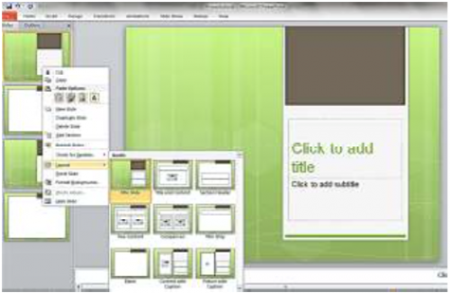
براي تعيين نوع اسلايد نيز مي‌توان از طريق كليك راست بر روي آن Layout مربوطه را مشخص كرد كه آيا اين اسلايد ما مربوط به متن عادي است يا متن و تصوير است يا Sectionاست و … .

Slide 5
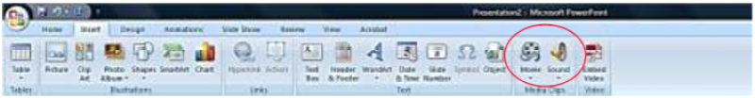
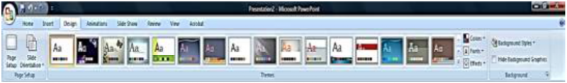
قسمت‌هاي تعيين نوع فونت، نوشتار و تنظيمات مرتبط با اندازه و رنگ و چپ‌چين، راست‌چين و … مشابه آنچه كه در Word انجام مي‌شد عمل مي‌كند. منوي Insert گزينه‌هايي مشابه word دارد با اين تفاوت كه امكان افزودن صدا و فيلم به يك اسلايد نيز وجود دارد.
در قسمت Design مي‌توانيد رنگ‌بندي زمينه اسلايدها، تصاوير پيش زمينه و … را مشخص كنيد. همچنين از قسمت page setup اندازه و نوع قرارگيري صفحات را مشخص كنيد:

Slide 6
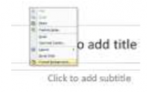
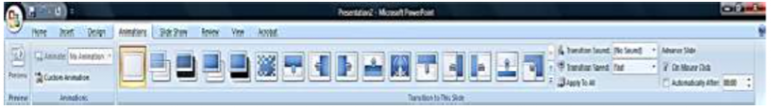
با انتخاب يك template از قسمت Themes مي‌توانيد در صورتي كه رنگ‌بندي آن مطابق خواست شما نبود، رنگ‌بندي را از قسمت Colors تغيير دهيد. با راست‌كليك بر روي زمينه اسلايد و انتخاب گزينه Format …Background مي‌توانيد انتخاب‌هاي متنوعي براي زمينه اسلايدها داشته باشيد:
براي آن كه مشخص كنيم نحوه‌ي حركت اسلايدها هنگام نمايش و حركت از اسلايدي به اسلايد بعدي به چه شكلي باشد از منوي Animations و از قسمت Transition this slide نوع حركت دلخواه را انتخاب مي‌كنيم.

Slide 7
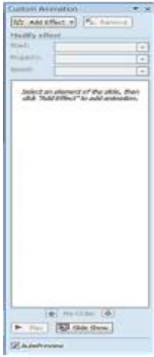
سرعت حركت و در واقع نمايش حركت يك اسلايد و همچنين پخش صدا هنگام نمايش نيز ازاين بخش قابل تنظيم است. به صورت پيش فرض براي رفتن به هر اسلايد لازم است از كليك موس و يا كليدهاي Enter يا Space استفاده كنيد اما از اين قسمت مي‌توانيد زمان معيني را براي ورود به اين اسلايد مشخص كنيد كه اين زمان ها مشخص شده اند و ديگر نياز به انجام كاري براي تعويض اسلايدها وجود ندارد.

Slide 8

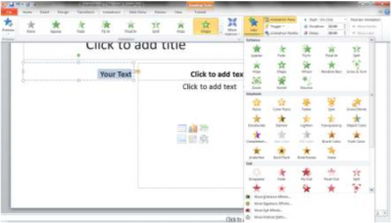
آنچه گفته شد براي نحوه ورود هر صفحه اسلايد بود، اما گاهي نياز است كه بتوانيم نوشتارها يا تصاوير موجود در زمينه اسلايدها را نيز متحرك كنيم. براي اين منظور از قسمت Custom Animation استفاده مي‌كنيم كه اين حالت مربوط به نسخه هاي قديمي‌تر است. در نسخه‌هاي جديدتر سربرگي با نام Animations براي اين كار وجود دارد كه تمام تنظيمات مربوط به اين پويا نمايي‌ها از طريق اين سربرگ قابل انجام است.
توجه داشته باشيد تا زماني كه شيء يا متني در حالت انتخاب نباشد گزينه Add Effect غير فعال خواهد بود اما زماني كه قسمتي از متن يا يك Text box يا هر شيء ديگري را انتخاب كنيد اين كليد فعال ميشود. با انتخاب آن گزينه‌هاي متنوعي براي نوع حركت قسمت انتخابي در اختيار شما خواهد بود كه در صورت انتخاب به ليست موجود در اين پنجره اضافه مي‌شود. البته تصويري كه در ادامه مي‌بينيد مربوط به نسخه‌هاي جديدتر است اما اين امكانات با مقداري كاستي يا شايد تغيير، تقريباً در تمامي نسخه‌ها وجود دارند. در اينجا نيز امكان تنظيم سرعت حركت وجود دارد.
از طريق اين گزينه مي‌توان مديريت Effect هاي ايجاد شده بر روي يك اسلايد را انجام داد و حتي برخي تنظيمات مربوط نحوه حركت از يك اسلايد به اسلايد بعد را هم مشخص كرد.

Slide 9
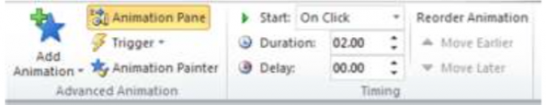
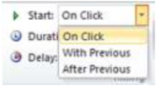
هنگامي‌كه حركات مربوط به بخش‌هاي مختلف را تعيين كرديد، در صورتي كه اسلايدهاي ساخته شده را به نمايش درآوريد خواهيد ديد كه براي اعمال هر كدام از اين حركات لازم است يا از طريق keyboard و كليدهاي enter يا space و يا با كليك موس به حركت بعدي يا نمايش بعدي برويد براي حل اين مساله در صورتي كه بخواهد خود نوشتارها و تصاوير به ترتيب پشت سر هم ظاهر شوند مي‌توانيد از همان پنجره اي كه در سمت راست گشوده شده و اينك ليست animationها را در بر دارد اقدام كنيد:
به صورت پيش‌فرض در كنار هر حركت يك تصوير موس قرار دارد اين به اين معني است كه براي شروع منتظر click موس مي‌ماند. در قسمت start براي هر حركت مولفه موردنظر، مي‌توانيد انتخاب كنيد كه پس از قبلي و يا همراه با قبلي يا اين كه با كليك موس اجرا شود.

Slide 10
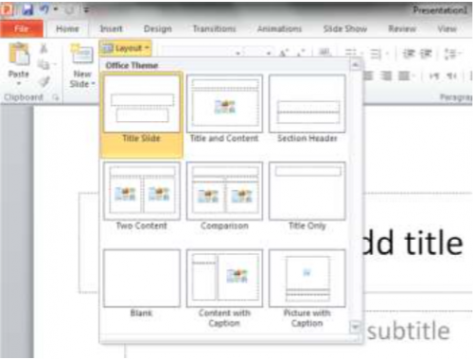
در Power Point نيز layout هاي پيش‌فرض وجود دارد كه حتي مي‌توان آنها را تغيير داد.

Slide 11
Slide master

Slide 12
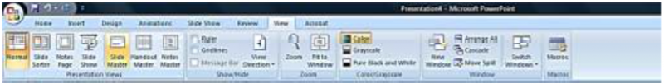
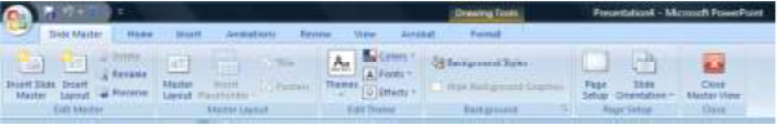
Slide master در واقع اسلايدي است كه در سلسله مراتب اسلايدها در بالاترين سطح قرار مي‌گيرد و براي اعمال تغيرات يا در واقع تنظيمات بر روي اسلايدها، به خصوص اسلايدهايي كه قرار است در آينده اضافه شوند در نظر گرفته شده است كه تنظيمات Layout يك اسلايد شامل پس زمينه، رنگ، فونت، Effect و … را ذخيره و بر روي اسلايد جديد اعمال مي‌كند.
از منوي view قسمت Slide master را انتخاب كنيد:
در اين جا تنظيمات مرتبط با انواع layout ها به شما نشان داده خواهد شد كه مي‌توانيد آن را مطابق با خواست خود تغيير دهيد. براي خروج از قسمت slide master پس از اعمال تغييرات، Close master view را انتخاب كنيد تا به صفحه اصلي بازگرديد.

Slide 13

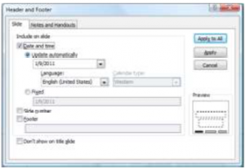
مي‌توان بر روي اسلايدها پانويس، شماره اسلايد و يا تاريخ و زمان را ثبت كنيد. اين كار از طريق قسمتInsert و با گزينه‌هاي Date & Time و slide انجام مي‌گيرد. در قسمت افزودن تاريخ و زمان، دو گزينه Update automatically و fixed وجود دارد، كه در صورت استفاده از گزينه اول، در هر بار نمايش اسلايد، تاريخ و زمان آن به صورت خودكار بهروز مي‌شود.

Slide 14
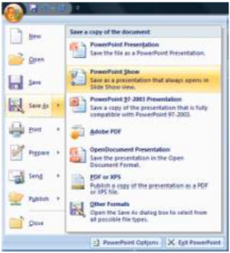
فايل‌هايي كه تحت محيط 􏰇􏰆􏰆􏰅 Power Point ساخته مي‌شوند با پسوند pptx. ذخيره مي‌گردند. در صورتي كه از روش عادي و با اين پسوند ذخيره كنيم، فايل حاصل قابل تغيير مجدد خواهد بود و در محيط PowerPoint باز ميشود. اما براي آن كه فايل حاصل هنگام اجرا به صورت مستقيم اجرا شود و همچنين امكان تغيير دادن آن وجود نداشته باشد از گزينه save as و PowerPoint show استفاده مي‌كنيم:

Slide 15
Excel

Slide 16
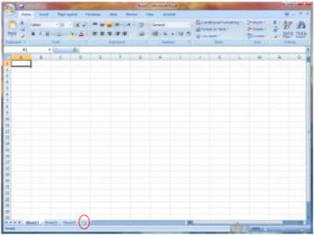
محيط Excel، در انجام بسياري از امور محاسباتي، آماري و بسياري از امور كوچك و بزرگ ديگر مي‌تواند مفيد باشد. هنگام گشودن اين نرم افزار، به طور پيشفرض سه sheet جهت كار آماده است كه از پايين صفحه قابل مشاهده و انتخاب هستند با قرار گرفتن در هر كدام از اين صفحه‌ها با توجه به شكل ظاهري نام آن صفحه مشخص ميشود كه شما در كدام صفحه هستيد. اما در صورت نياز به صفحات بيشتر مي‌توانيد به راحتي با كليك بر روي قسمتي كه در تصوير زير مشخص شده است sheet هاي ديگري را به محيط كاري خود اضافه كنيد:

Slide 17
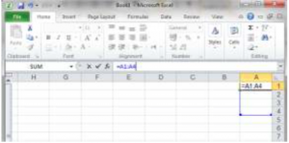
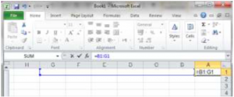
هر خانه در صفحه Excel يك سلول يا يك Cell ناميده مي‌شود. اين خانه‌ها به كمك نامگذاري با حروف و عدد مشخص مي‌گردند به اين صورت كه A1 يعني سلولي كه در ستون A و رديف 1 قرار دارد. براي نمايش بازه اي از سلول‌ها از نماد گذاري به كمك « : » استفاده مي‌شود. مثلا اگر بخواهيد خانه‌هاي موجود در يك ستون را مشخص كنيد، به عنوان نمونه خانه‌هاي ستون A از رديف 1 تا 4 با نماد A1:A4 مشخص مي‌شود.
همچنين در صورتي كه بخواهيد در يك رديف بازه اي از سلول‌ها را تعيين كنيد، مثلا در رديف 1 ام از ستون A تا G از نماد A1:G1 استفاده مي‌كنيد. در ادامه براي محاسبات كاربرد اين نمايش را خواهيد ديد.

Slide 18
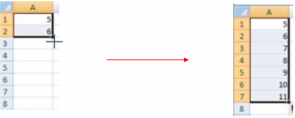
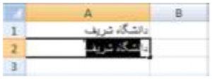
با كليك بر روي هر خانه، آن سلول انتخاب مي‌شود و شما مي‌توانيد محتواي آن را تغيير دهيد و مطلبي در آن درج كنيد. براي انتخاب هم زمانِ چند Cell از كليد Ctrl كمك مي‌گيريم. همچنين براي انتخاب بازه اي از سلول‌ها با انتخاب نخستين خانه و گرفتن كليد shift و انتخاب خانه‌ي انتهاي بازه، تمام خانه‌هاي مابين آنها نيز مورد انتخاب قرار مي‌گيرند. در اين نرم‌افزار امكان تكميل خودكار سلول‌ها، در صورت وجود يك ترتيب منطقي وجود دارد. به عنوان مثال كافي است در يك ستون، به ترتيب در سلول اول عدد 1 و در سلول دوم عدد 2 را درج كنيد، سپس با انتخاب هر دو سلول و قرار دادن موس بر گوشه سمت راست و پايين سلول دوم، هنگامي‌كه نشانگر موس به شكل يك + در آمد آن را تا جايي كه مي‌خواهيم به سمت پايين مي‌كشيم و خواهيد ديد به صورت خودكار، ادامه اعداد درج مي‌شوند:
علاوه بر اين، برنامه Excel قابليت auto complete هم دارد، يعني اگر بخواهيد خانه اي را با يك كلمه پر كنيد با زدن ابتداي هر كلمه‌اي كه قبلا درج شده Excel خود ادامه آنرا تكلميل خواهد نمود:

Slide 19

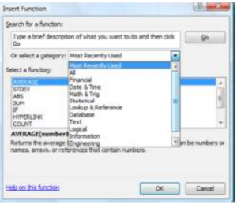
ابعاد سلول‌هاي هر ستون را مي‌توانيد از طريق جابه‌جا كردن مرز ميان ستون‌ها از رديف بالايي، به كمك موس تنظيم كنيد:
براي هر سلول مي‌توانيد رنگ زمينه تعيين كنيد و فرمت نوشتار درون آن را با كمك ابزارهاي موجود در Home مشخص كنيد. براي استفاده از فرمول‌هاي محاسباتي Excel از نوار فرمول‌ها ((Formula Barدر بالاي صفحه استفاده مي‌كنيم:
با كليك بر روي علامت fx ، پنجره‌اي گشوده مي‌شود كه مي‌توانيد از طريق آن، فرمول مورد نظر خود را انتخاب نماييد، excel دامنه وسيعي از فرمول‌هاي محاسباتي، آماري، منطقي و … را پشتيباني مي‌كند:

Slide 20

به غير از استفاده از فرمول‌هاي پيش فرض مي‌توانيم محاسبات مورد نظر خود را به صورت دستي نيز در اين نوار وارد كنيم. به اين صورت كه ابتدا بايد علامت" = "در اين نوار نوشته شود و سپس عبارت رياضي مورد نظر، مثلا مي‌خواهيم عدد موجود در خانه A1 را با 􏰅B جمع كرده و بر C1 تقسيم كنيم و حاصل اين عمليات در خانه‌ي D1 نوشته شود، كافيست بر روي خانه‌ي D1 كليك كرده تا به انتخاب در آيد، سپس در نوار فرمول عبارت زير را بنويسيم:
􏰈A1 + B􏰅􏰉E/C1 =
با زدن كليد Enter، محاسبه مورد نظر انجام شده و در خانه انتخاب شده نمايش داده مي‌شود. درصورتي كه از فرمول‌هاي موجود در excel نيز استفاده كنيم، عبارت قرار گرفته در نوار فرمول ساختاري مشابه بالا خواهد داشت، يعني يك علامت = و در ادامه محاسبات مورد نظر.
به عنوان نمونه فرض كنيد نمرات 5 درس را در اختيار داريم و مي‌خواهيم ميانگين اين نمرات را محاسبه نماييم. براي اين كار 5 نمره را در يك رديف و در 5 خانه مختلف وارد كرده و قصد داريم ميانگين را با يك خانه فاصله در خانه بعدي درج كنيم.
ابتدا خانه‌ي مورد نظر، جهت درج حاصل محاسبه را انتخاب مي‌كنيم و سپس بر روي fx كليك مي‌كنيم تا فرمول مورد نياز را انتخاب كنيم:

Slide 21
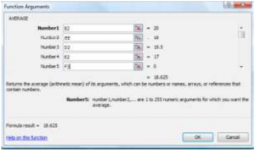
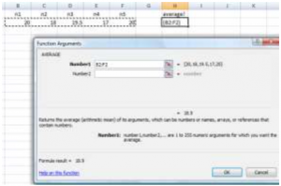
با انتخاب AVERAGE از منوي فرمول‌ها، پنجره‌اي گشوده مي‌شود كه از ما مي‌خواهد داده‌هاي مورد نظر را در آن مشخص كنيم. براي اين كار كافي است با موس، خانه‌هاي مورد نظر، يعني اين 5 نمره را انتخاب كنيم، مي‌توانيد اين كار را تك به تك و براي هر خانه و يا به صورت هم زمان انجام دهيد يعني:
يا به صورت:

Slide 22

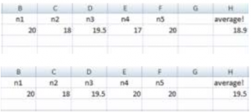
سپس با زدن كليد OK محاسبات مورد نظر انجام شده و حاصل در خانه‌اي كه انتخاب كرده بوديم نمايش داده مي‌شود. در صورتي كه بر روي خانه‌ي حاصل كليك كنيم در نوار فرمول عبارت زير را خواهيم ديد: (به نحوه نمايش خانههاي انتخاب شده در يك رديف در اين فرمول توجه كنيد) (AVERAGE􏰈(B􏰅2:F􏰅􏰉2
يكي از حسن‌هاي اين روش آن است كه در صورتي كه بعد از محاسبه، يكي از اعداد را تغيير دهيم، مثلا متوجه شويم نمره‌اي را اشتباه وارد كرده بوديم و مجددا آن را تغيير دهيم، پس از تثبيت آن سلول (از انتخاب در آوردن آن)، ميانگين حساب شده در قبل، به صورت خودكار مجدد محاسبه شده و بر اساس عدد جديد حساب مي‌شود و نيازي نيست كه خودمان دوباره اين مراحل را تكرار كنيم:

Slide 23


اگر مي‌خواستيم براي افراد بيشتري ميانگين نمرات را حساب كنيم، مثلا به جاي يك دانشجو، سه دانشجو و نمرات آنها را داشتيم، عددهاي مربوط به آنها را در رديف‌هاي پاييني اضافه كرده، و كافي بود اين عمليات را تنها براي همان رديف اول انجام دهيم. سپس با انتخاب خانه‌اي كه ميانگين را در آن حساب كرده‌ايم و با قرار دادن موس در گوشه سمت راست و پايين اين سلول، زماني كه نشانگر موس به شكل + در آمد، آن را به سمت پايين كشيده و دو خانه ي زيري را پوشش مي‌دهيم:
خواهيد ديد كه محاسبه ميانگين براي رديف‌هاي پاييني نيز انجام شده است:

Slide 24
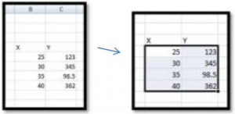
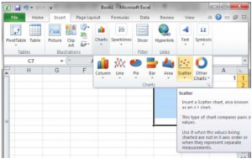
با استفاده از داده‌هاي وارد شده در خانه‌هاي اين صفحات مي‌توانيد نمودارهاي دلخواه خود را نيز رسم كنيد. (همانطور كه ديديد در محيط Word و PowerPoint نيز زماني كه درج نمودار را از منوي Insert انتخاب مي‌كرديد، يك صفحه Excel براي شما گشوده مي‌شد تا داده‌هاي مورد نظرتان را در آن وارد كنيد.) اين كار از طريق Insert و بخش chart انجام مي‌شود. در اين جا انواع نمودارها را مي‌توانيد انتخاب كنيد. يكي از پركاربرد‌ترين انواع نمودار، نمودار پراكندگي 􏰉 (Scatter)􏰈 است: فرض كنيد داده‌هاي مقابل را در اختيار داريم:
با انتخاب هر دو ستون داده‌ها، از منوي Insert نمودار پراكندگي را انتخاب مي‌كنيم:

Slide 25
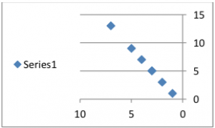
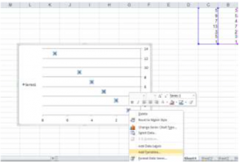
نمودار رسم شده به صورت زير خواهد بود:
ممكن است بخواهيد اين نقاط با منحني به هم متصل شوند و خط روند آنها را مشاهده كنيد، كافيست براي اين كار بر روي يكي از نقاط درج شده در نمودار كليك راست كرده و add trendline را انتخاب كنيد، در پنجره گشوده شده مي‌توانيد نوع خط عبوري را تعيين كنيد:

Slide 26
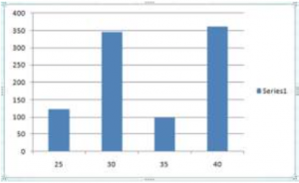
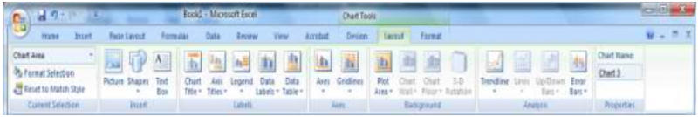
در صورتي كه براي داده‌هاي قبلي نمودار ميله‌اي را انتخاب كنيم حاصل مطابق شكل زير خواهد شد:
با انتخاب نمودار، از طريق tab هايي كه به ابزار موجود در بالاي صفحه اضافه مي‌شود، مي‌توانيد تنظيمات مورد نظرتان را بر روي نمودار اعمال كنيد از جمله تعيين عنوان براي نمودار و محورهاي افقي و عمودي، خطوط نمايشي در صفحه نمودار، label هاي مربوط به دادهها و …

Slide 27
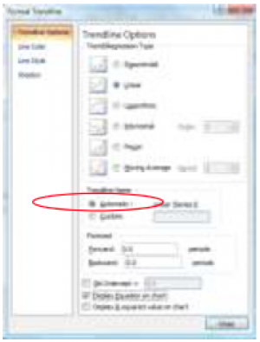
در صورتي كه براي يك سري از داده‌ها نمودار مربوطه را رسم كرديد و بهترين خط عبوري را با استفاده از Trend line از ميان آنها گذرانديد، ممكن است به فرمول خط به دست آمده نياز داشته باشيد (از مواردي كه در آزمايشگاه فيزيك بسيار كاربرد دارد!) براي اين منظور كافيست هنگام اضافه كردن Trend line گزينه اي را كه در شكل زير نمايش داده شده است انتخاب كنيد:
از اين قسمت، مي‌توانيد به صورت دستي نيز عرض از مبدا نمودار را مشخص كنيد.

Slide 28
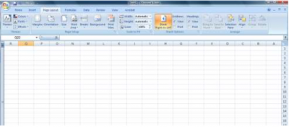
در صورتي كه هنگام رسم خط عبوري اين تنظيمات را انجام نداديد اما بعداً به آن نياز داشتيد كافي است بر روي خط رسم شده كليك راست كرده و گزينه format trend line را انتخاب كنيد. آنگاه مجددا اين پنجره برايتان گشوده خواهد شد.
جهت قرارگيري ستون‌ها به صورت پيش فرض در Excel از چپ به راست است اما ممكن است نياز داشته باشيد اين ترتيب راازراست به چپ داشته باشيد به اين منظور بايد از قسمت pageLayout،گزينه-sheetRight to-Left را انتخاب كنيد:

Slide 29
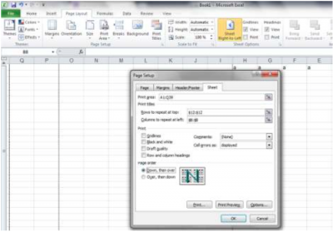
همان طور كه در اين تصوير مي‌بينيد ترتيب قرار گيري ستون‌هاي C ، B ، A و … از راست به چپ است.
يك sheet متناسب با size اي كه براي صفحه در نظر مي‌گيريد مي‌تواند شامل چندين صفحه باشد. در صورتي كه از همين قسمت page layout سايز صفحه را تعيين كنيد، خواهيد ديد كه در sheet پيش رويتان، با خطوط نقطه چين مرزبندي صفحات را مشخص مي‌كند. در صورت تهيه نسخه چاپي، اين مرزبندي‌ها رعايت مي‌شود و به تعداد ناحيه‌هاي مشخص شده (كه در آنها داده يا تصويري نگاشته شده باشد) در خروجي print صفحه دريافت خواهيد كرد.
همچنين براي انجام تنظيمات مربوط به پرينت صفحات مربوط به يك Sheet اين كه كدام ستون در سمت راست صفحه و يا اين كه كدام رديف در بالاي صفحات چاپ شود از گزينه Print Title كه در تصوير نشان داده شده است استفاده مي‌كنيم. همچنين در ساير سربرگ‌هاي اين گزينه مي‌توان ساير تنظيمات مربوط به چاپ را انجام دهيم.

Slide 30
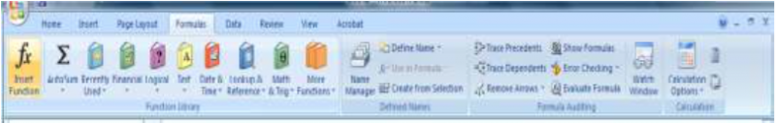
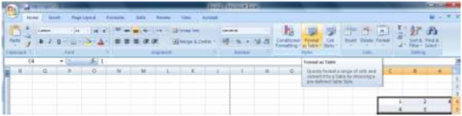
براي درج فرمول‌ها علاوه بر روش‌هاي گفته شده از قسمت Formulas و سپس Insert Function نيز مي‌توانيد استفاده كنيد.
در نسخه‌هاي چاپي، خطوطي كه به صورت كم رنگ در اطراف سلول‌ها هنگام كار با excel مشاهده مي‌كنيم نمايش داده نخواهند شد. در صورتي كه مي‌خواهيد در اطراف داده‌هايتان، مرزبندي سلول‌ها مشخص باشد مي‌توانيد محدوده‌ي مورد نظر و سلول‌هاي مورد نظر را انتخاب كرده و بعد از قسمت Home و سپس Format as Table استفاده كنيد.

Slide 31
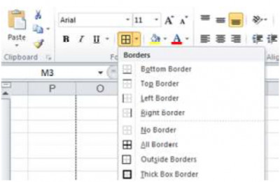
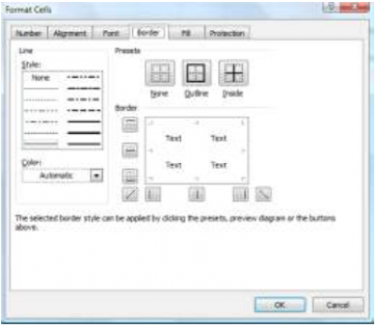
يا اين كه از سربرگ Home قسمت مربوط به Border را مطابق تصوير زير انتخاب كنيم.
همچنين با راست كليك بر روي يك سلول و يا تعدادي سلول انتخاب شده و انتخاب format cells پنجره‌اي باز مي‌شود كه تنظيمات مختلف خانه‌ها از طريق آن در دسترس و قابل تغيير است. در اين پنجره tab هاي مختلفي وجود دارد از جمله Border كه به وسيله آن مي‌توان تعيين كرد كه خانه‌هاي انتخاب شده border داشته باشند:

Slide 32
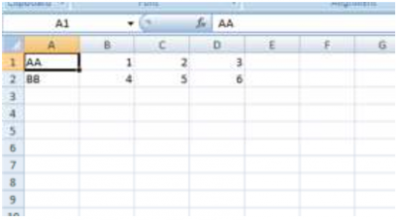
ساختار خانه‌هاي excel به گونه‌اي است كه در صورتي كه در يك فايل متني، مثلا فايلي كه از طريق Notepad يا WordPad ساخته مي‌شود، اعداد يا داده‌هايي را به صورت منظم و با فاصله‌گذاري Tab ذخيره كنيم، امكان باز كردن آن فايل با نرم‌افزار Excel وجود خواهد داشت. به عنوان مثال اگر در محيط Notepad داده‌هاي زير را كه با tab از هم جدا شده‌اند درج كرده و با فرمت txt ذخيره كنيم:
AA 1 􏰅2 3 BB 4 5 6
مي‌توانيم از طريق محيط Excel و گزينه open و انتخاب فايل مذكور يا راست كليك بر فايل ايجاد شده و استفاده از گزينه open with و انتخاب Excel ، اين داده‌ها را در محيط Excel باز كنيم:
فايل‌هايي كه تحت محيط 􏰇􏰆􏰆􏰅 Excel ساخته مي‌شوند با پسوند xlsx. ذخيره مي‌شوند.

Slide 33
پایان

